Slide 1

PROGRAMACION LINEAL
Ejemplo 1
Max Z = 3X1 + 2X2 + 5X3
Sujeto a:
X1 + 2X2 + X3 <= 500
3X1 + 0X2 + 2X3 <= 460
X1 + 4X2 + 0X3 <= 420
X1, X2, X3 >= 0

Slide 2

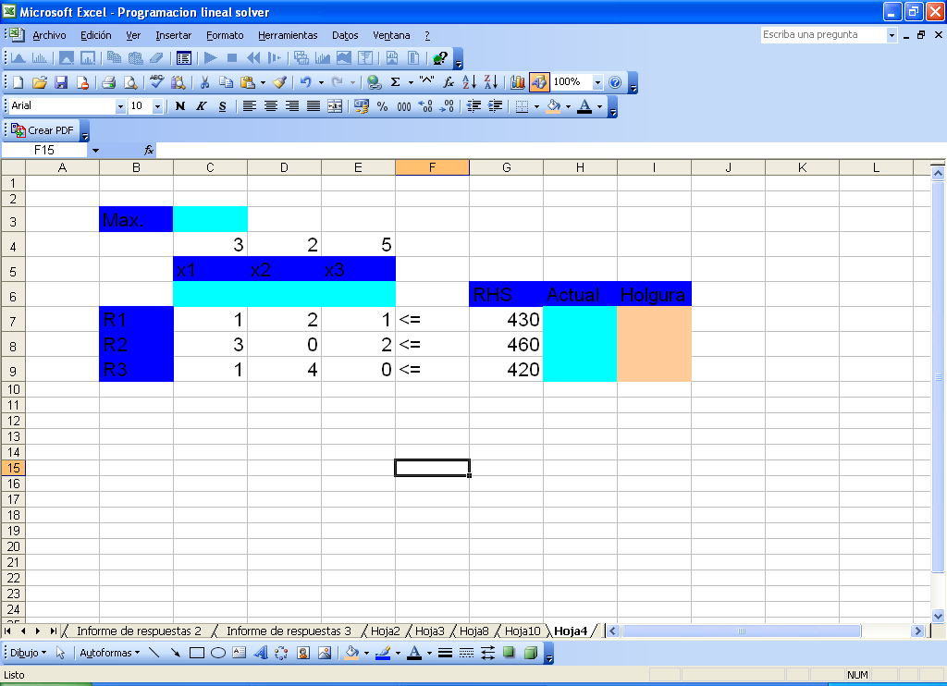
Detalles
Color azúl
Detalles
Color azúl
Detalles
Color azúl
Detalle
Modelo azúl

Slide 3
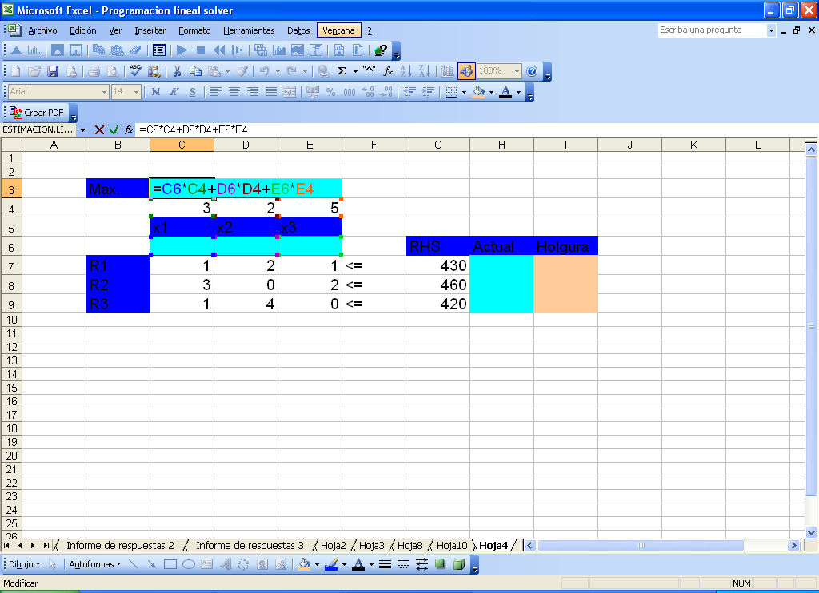
Asignar Fórmulas
Suma(coeficiente F.O.*variable)
celeste

Slide 4
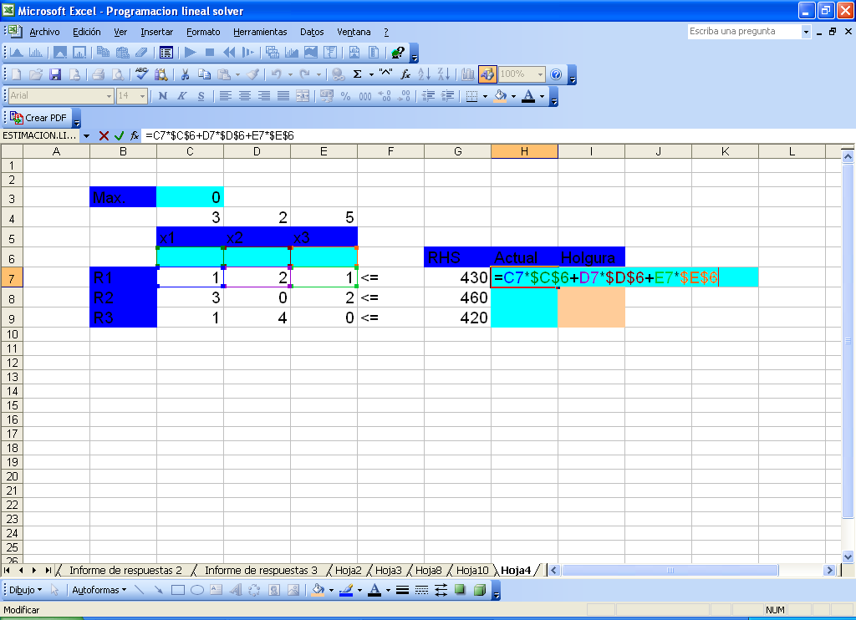
Asignar Fórmulas
Suma(coeficiente R.P.*variable)
celeste
Asignar Fórmulas
Suma(coeficiente R.P.*variable)
celeste
Asignar Fórmulas
Suma(coeficiente R.P.*variable)
celeste

Slide 5
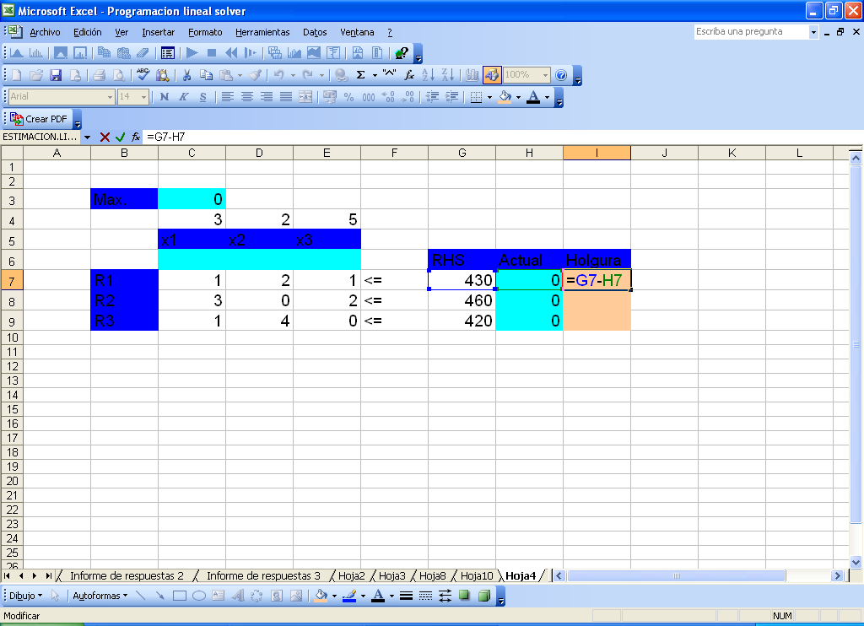
Asignar Fórmulas
RHS - Actual
Asignar Fórmulas
RHS - Actual
Asignar Fórmulas
RHS - Actual

Slide 6

Resultados Previos
Resultados Previos
Resultados Previos

Slide 7
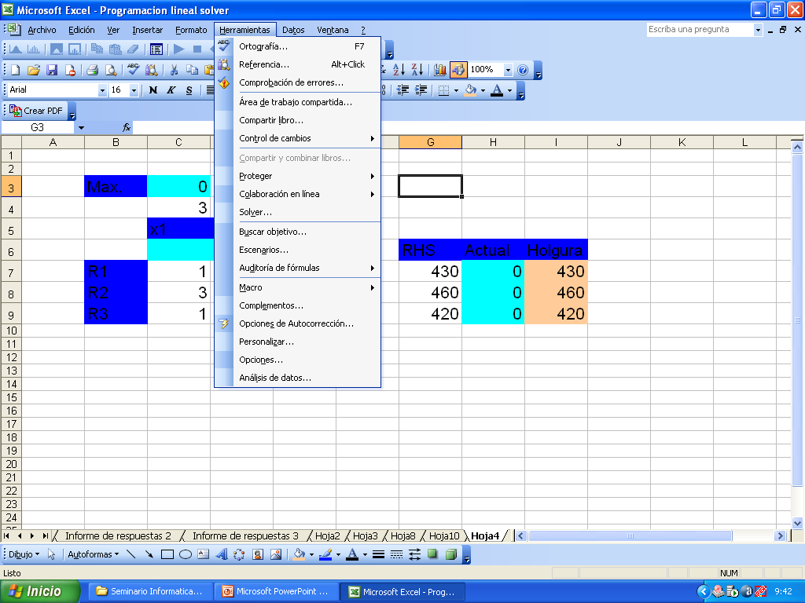
Elegir opción
Herramientas

Slide 8
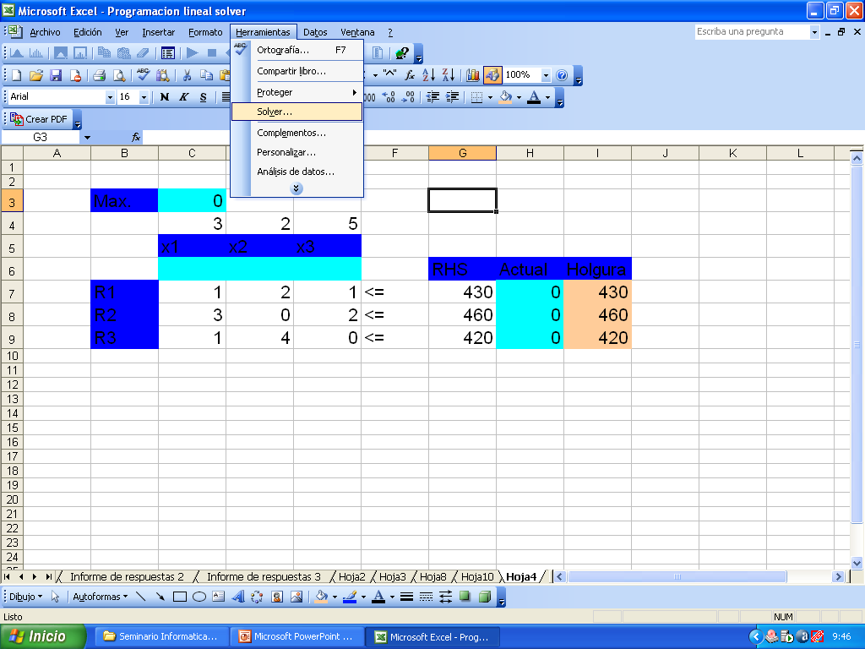
Elegir opción
Solver

Slide 9
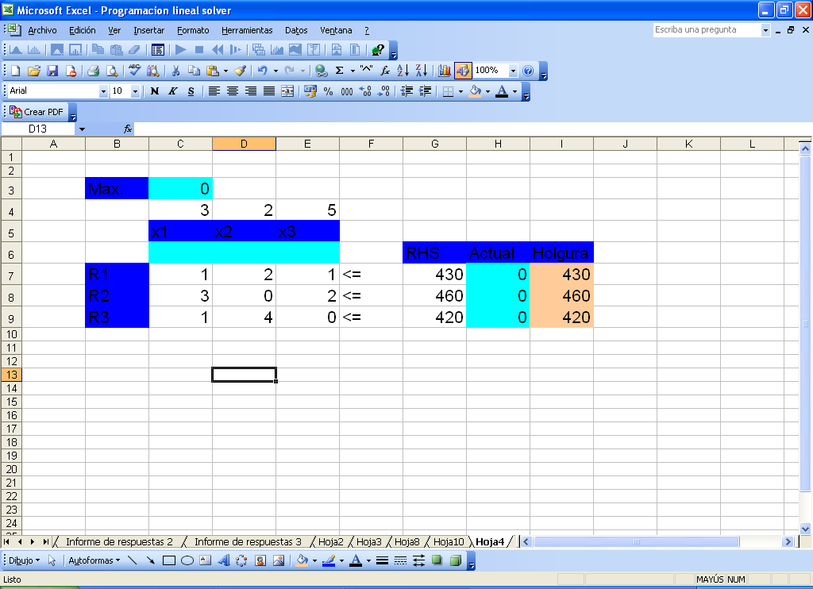
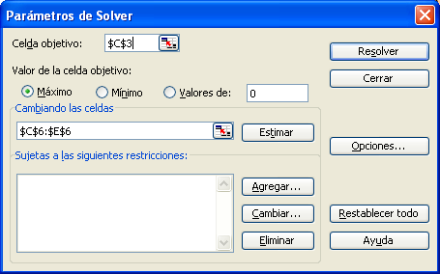
1º
Ventana de selección celda objetivo
2º
Elegir celda celeste
Función objetivo

Slide 10
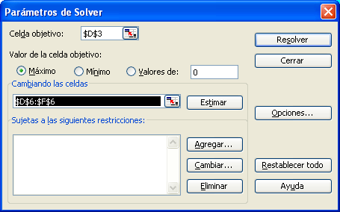
1º
Ventana de selección celda objetivo
2º
Seleccionar celdas celeste de C6 hasta E6

Slide 11
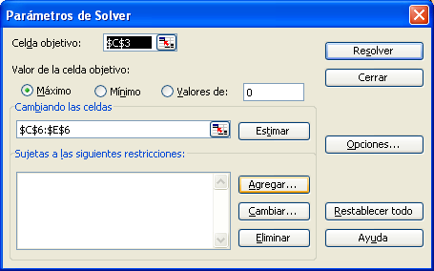
Hacer click en
Agregar

Slide 12
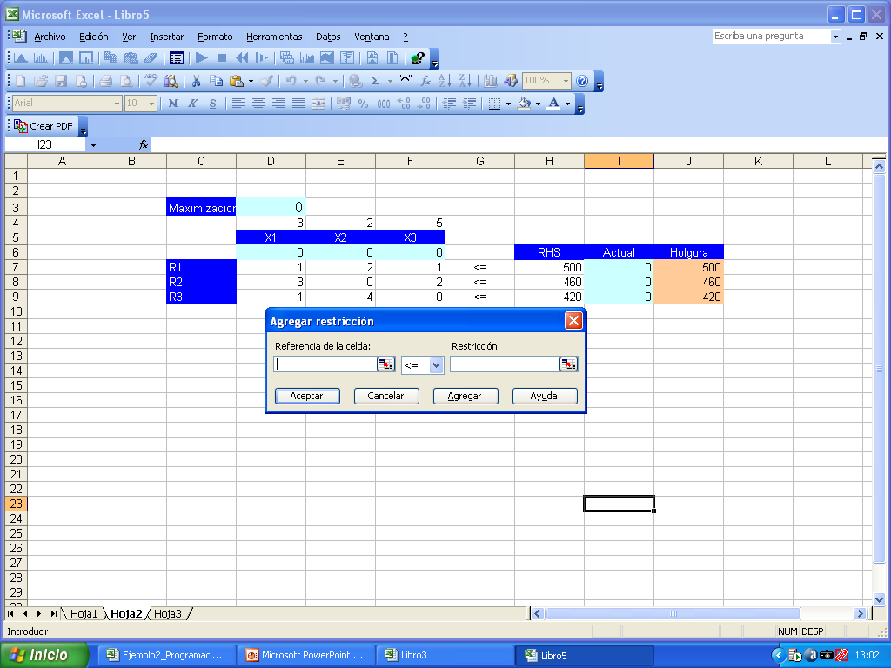

Slide 13
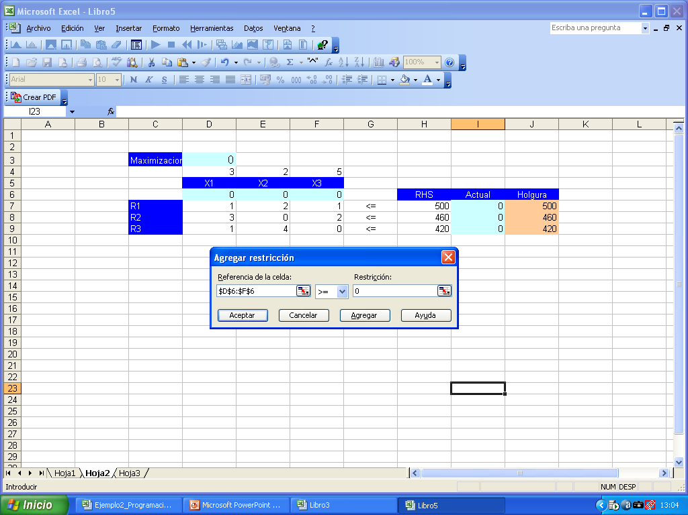

Slide 14
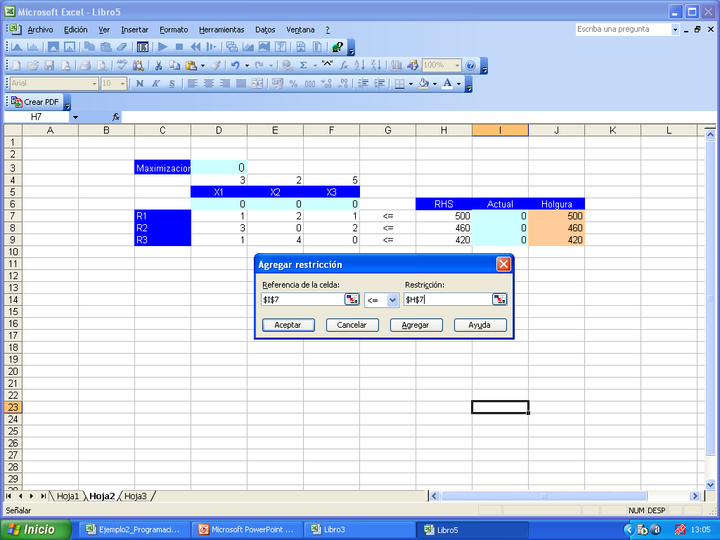

Slide 15
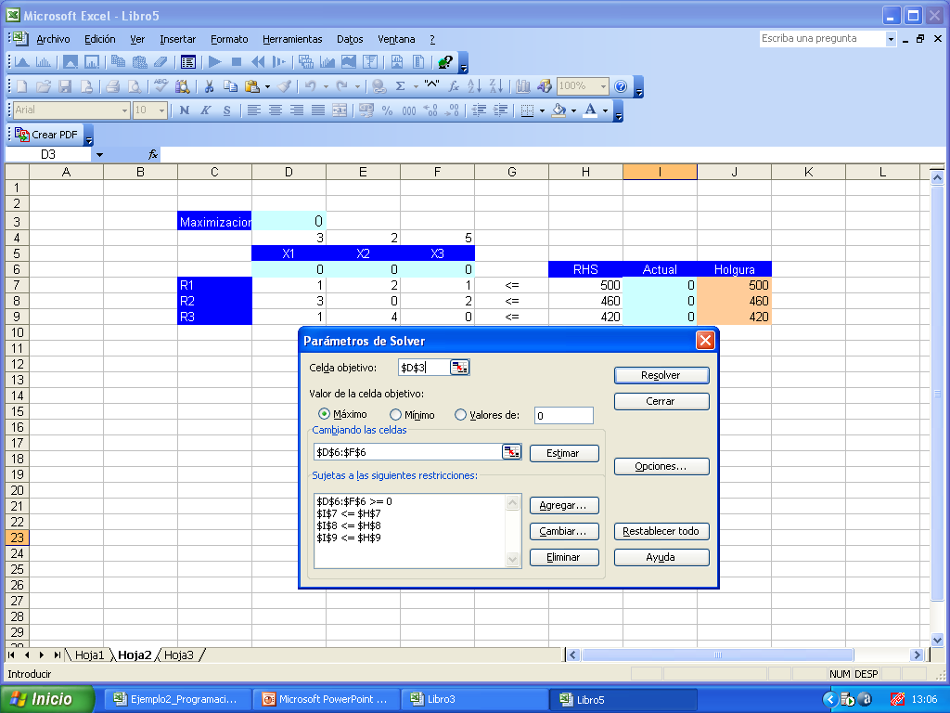

Slide 16
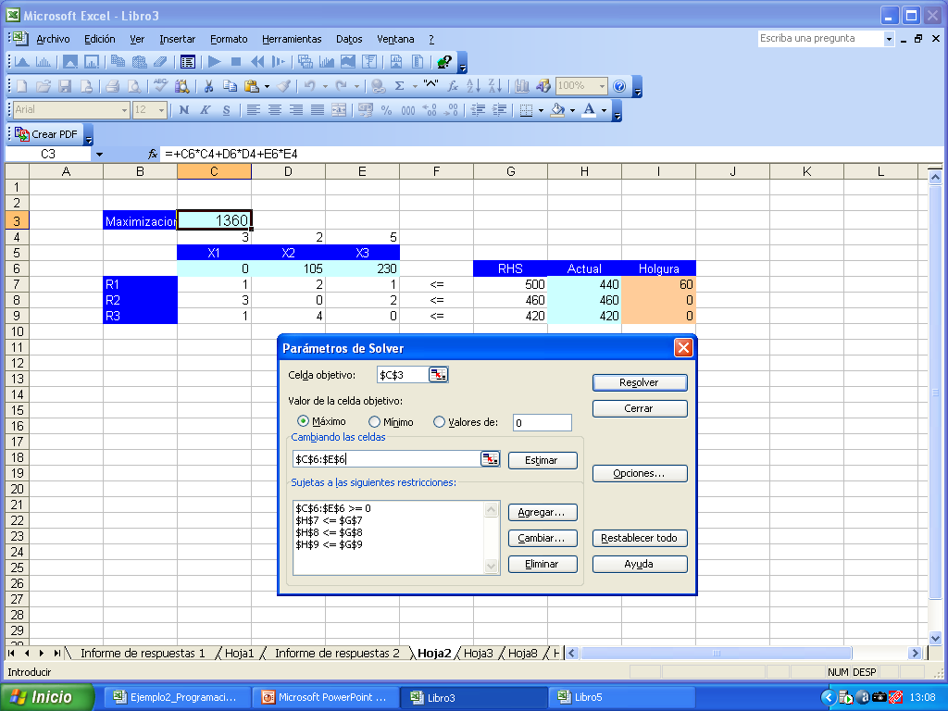

Slide 17
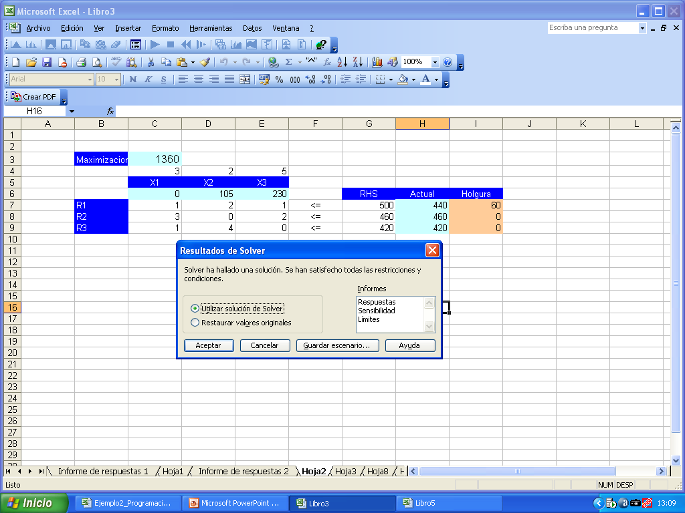

Slide 18
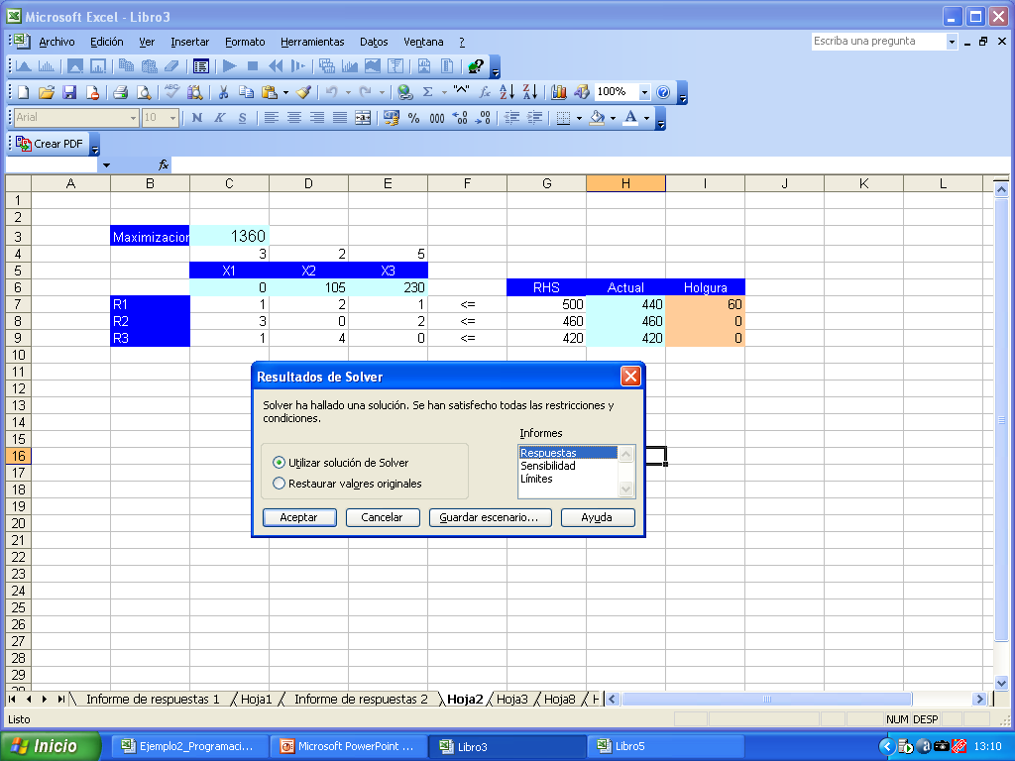

Slide 19
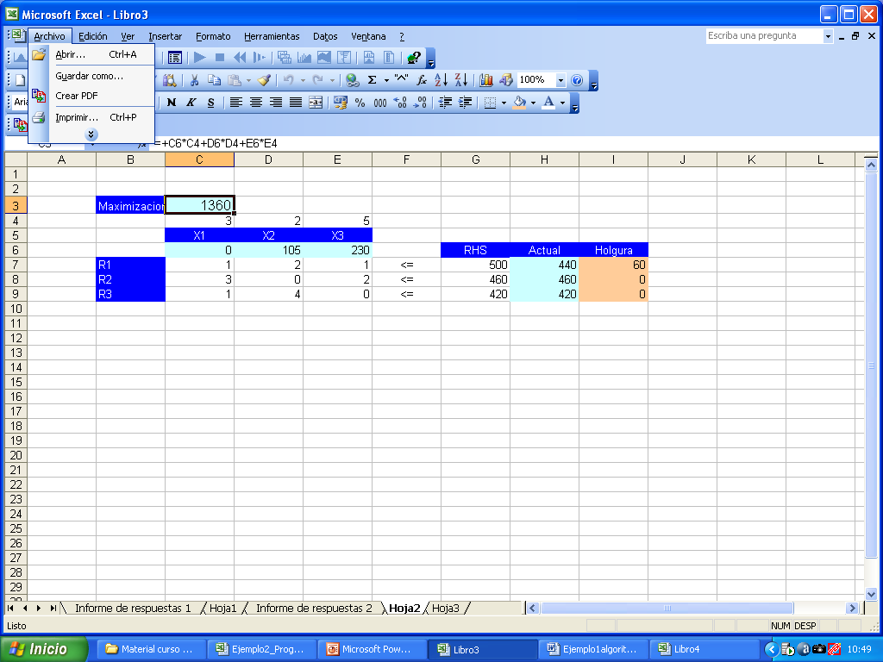

Slide 20
Interpretación:
x1=0; x2=105; y x3=230 representan las cantidades optimas de producción en TM. con el que la empresa maximiza sus beneficios.
La empresa obtiene un beneficio máximo de Z =S/. 1360 mil nuevos soles.
S1=60 significa que la empresa no utiliza 60 Hrs. de la maquina 1 que se dispone.
S2=0 y S3=0 significa que la empresa utiliza el 100% de las Hrs. disponibles de la maquina 2 y 3.

Slide 21
Ejemplo 3
Min Z = 3X1 + 2.5X2
Sujeto a:
2X1 + 4X2 >= 40
3X1 + 2X2 >= 50
X1, X2 >= 0

Slide 22
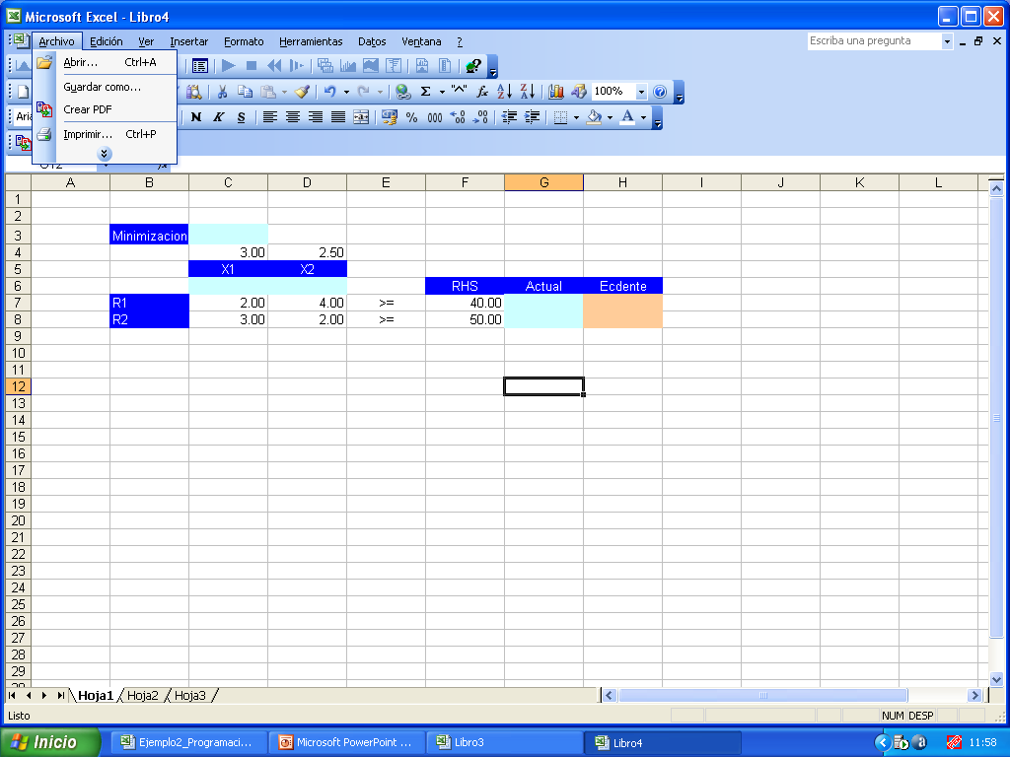

Slide 23
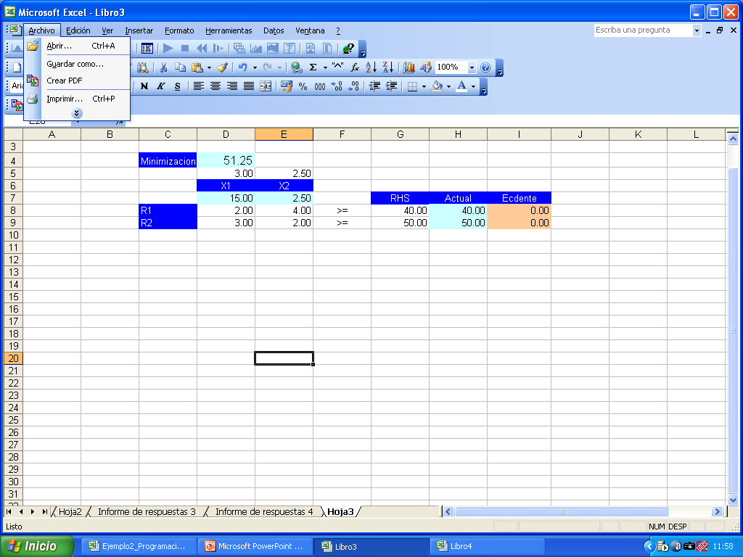

Slide 24
Ejemplo 2
Min Z = 4X1 + X2
Sujeto a:
3X1 + X2 = 3
4X1 + 3X2 >= 6
X1 + X2 <= 4
X1, X2 >= 0

Slide 25
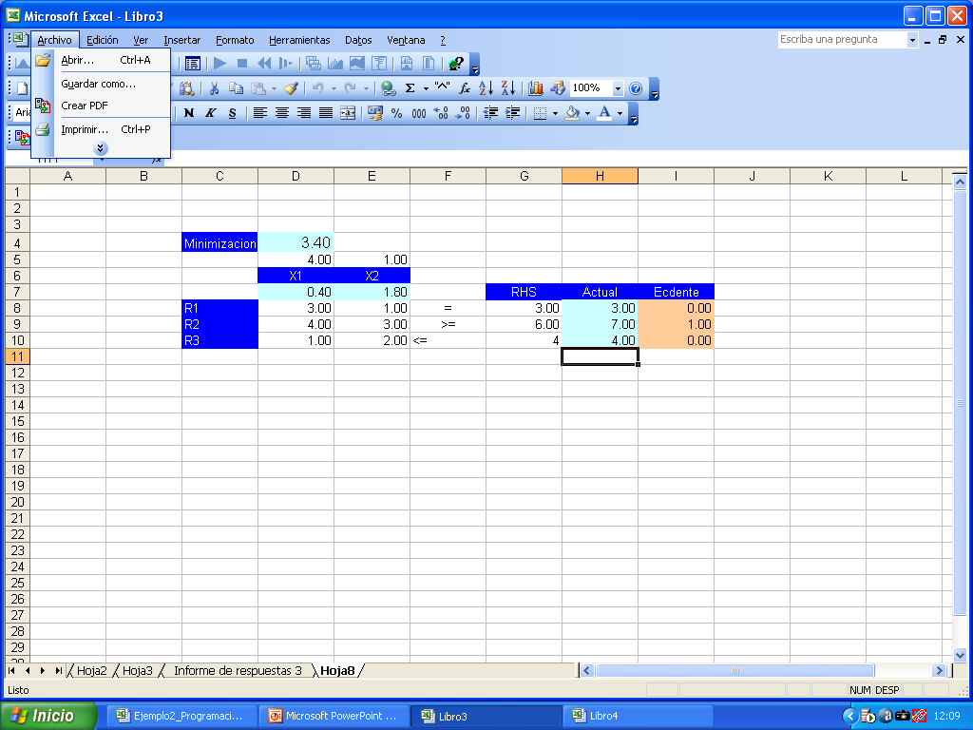

Slide 26
Ejemplo 4 Dos fabricas de papel producen 3 tipos diferentes de papel de bajo grado, medio grado y alto grado. Se tiene contrato de venta para proveer :16 toneladas de bajo grado, 5 toneladas de medio grado y 20 toneladas de alto grado.Los costos de operación son: S/. 1000/dia para la primera fabrica y S/. 2000/dia para la segunda. La fabrica Nº 1, produce 8 tn de bajo grado y 1 tn de medio grado y 2 tn de alto grado en un dia de operación.La fabrica Nº 2 produce 2 tn de bajo grado, 1 tn de grado medio y 7 tn de alto grado por dia. ¿Cuántos dias debe trabajar cada fabrica a fin de cumplir con el mencionado contrato de venta en la forma más economico?

Slide 27
Solucion: x1=Nº de dias de trabajo de la fabrica 1/sem. X2=Nº de dias de trabajo de la fabrica 2/semana Min Z=1000x1+2000x2 sujeto a 8x1+2x2>=16 x1+x2>=5 2x1+7x2>=20 x1,x2>=0

Slide 28
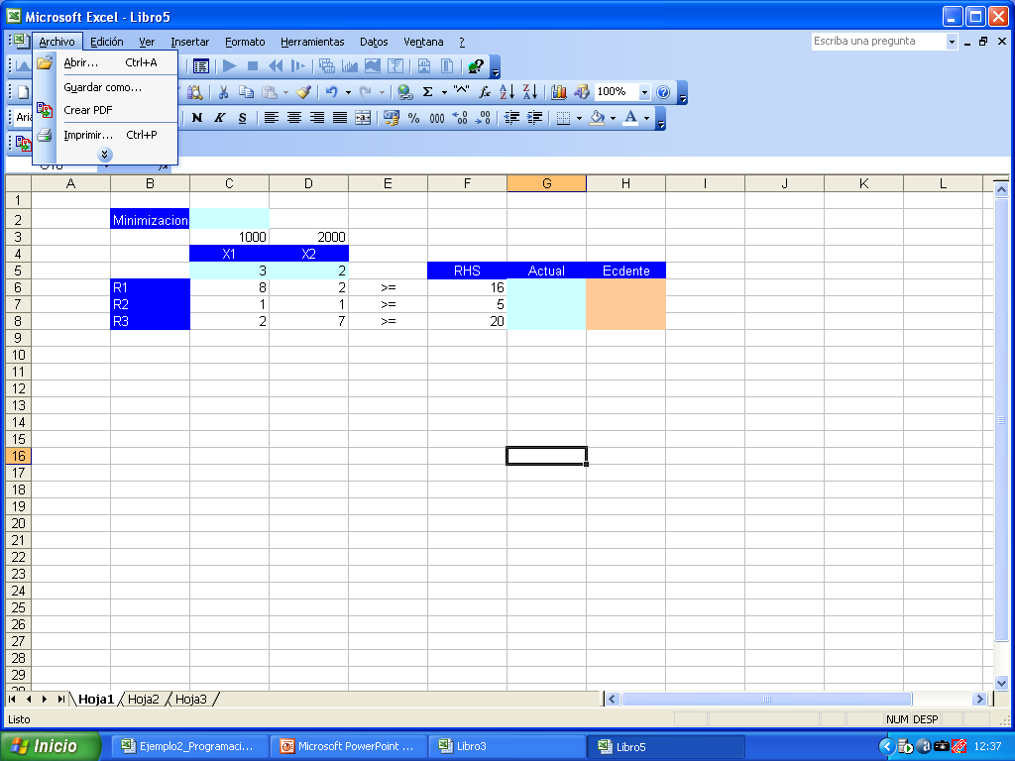

Slide 29
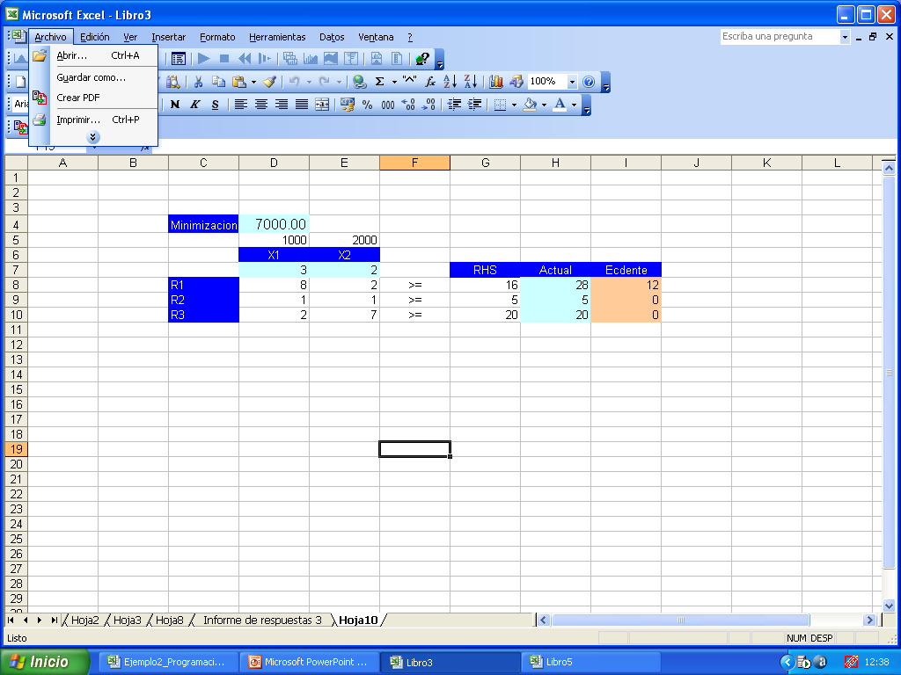

Slide 30
GRACIAS

